Slide 1

CYBERSÉCURITÉ & RÉSEAUX
Projet NAC
PacketFence & 802.1X
Mise en place d'une solution de contrôle d'accès réseau
avec authentification IEEE 802.1X et intégration Active Directory
CHEYOUKH Boubker
FETTAH Saad
ELATMANI Abderrazzak
SALEK MEHDI
Année universitaire 2025-2026

Slide 2
Sommaire
Plan de la présentation - 10-12 minutes
01
Concepts théoriques
02
Architecture du laboratoire
NAC, 802.1X, RADIUS et Active Directory
Infrastructure virtualisée et composants
03
Configuration PacketFence
04
Active Directory & NPS
Déploiement et paramétrage du serveur NAC
Configuration du serveur d'identités et RADIUS
05
Intégration et authentification
06
Résultats et validation
Connexion des composants et tests 802.1X
Analyse des tests et apprentissages

Slide 3

CHAPITRE 01
Concepts
théoriques
Fondamentaux du NAC, du protocole 802.1X
et des technologies d'authentification

Slide 4
Network Access Control (NAC)
Approche de sécurité pour contrôler l'accès au réseau
Qu'est-ce que le NAC ?
PacketFence
Le Network Access Control (NAC) est une approche de sécurité qui consiste à contrôler l'accès au réseau en fonction de l'identité de l'utilisateur ou de l'équipement.
PacketFence est une solution NAC open source largement utilisée dans les environnements académiques et professionnels.
Dans un environnement d'entreprise moderne, de nombreux utilisateurs et équipements tentent d'accéder au réseau, ce qui nécessite la mise en place de mécanismes d'authentification et de contrôle d'accès robustes.
Portail captif pour enregistrement
Serveur RADIUS intégré
Support 802.1X complet
Gestion BYOD avancée
Isolation de niveau 2
Fonctions principales
Best Practice
Authentifier les utilisateurs
Vérifier la conformité des postes
Le NAC réduit les risques d'accès non autorisé et améliore la sécurité globale du système d'information.
Appliquer les politiques d'accès
Isoler les équipements non autorisés

Slide 5
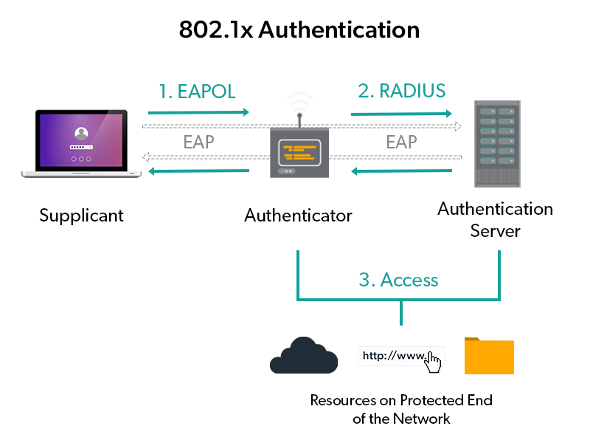
Protocole IEEE 802.1X
Standard d'authentification réseau basé sur les ports
Architecture 802.1X - Les 3 composants
Flux d'authentification
Supplicant (Client)
Le poste client ou équipement demandant l'accès au réseau (PC, smartphone, IoT)
Authenticator
L'équipement réseau contrôlant l'accès (switch, point d'accès Wi-Fi, NAC)
Serveur d'authentification
Généralement un serveur RADIUS qui valide les identités
Méthodes d'authentification supportées
1
EAPOL : Client ↔ Authenticator
PEAP
EAP-TLS
EAP-TTLS
MSCHAPv2
Certificats
Tunnel TLS
2
RADIUS : Authenticator ↔ Serveur
3
Accès : Port ouvert si authentifié
L'accès n'est accordé qu'après authentification réussie

Slide 6
RADIUS & Active Directory
Infrastructure d'authentification centralisée
RADIUS
Active Directory
RADIUS (Remote Authentication Dial-In User Service) est un protocole d'authentification centralisée utilisé pour vérifier les identités des utilisateurs et autoriser l'accès réseau.
Active Directory (AD) est un annuaire centralisé utilisé dans les environnements Windows pour la gestion des identités et des ressources.
Authentification centralisée des utilisateurs
Utilisateurs
Groupes
Autorisation d'accès basée sur les politiques
Ordinateurs
Politiques
Accounting et journalisation des connexions
NPS
Intégration
NPS s'intègre directement avec Active Directory pour utiliser les comptes existants et les groupes de sécurité, éliminant le besoin de maintenir une base d'utilisateurs séparée.
Network Policy Server (NPS) est l'implémentation Microsoft de RADIUS, intégrée nativement à Windows Server.

Slide 7
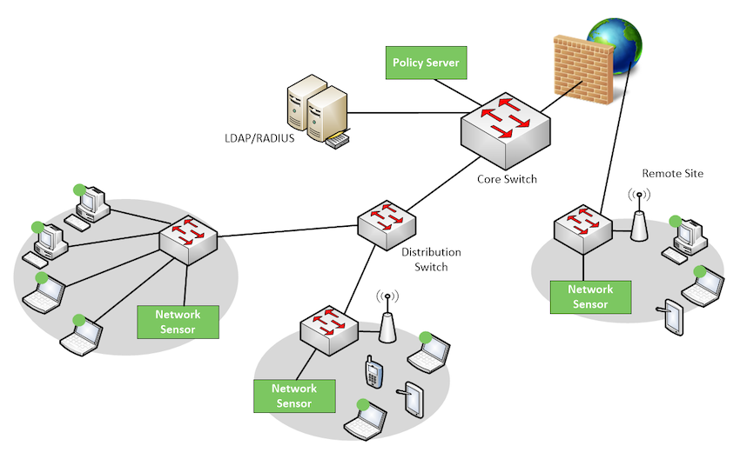
CHAPITRE 02
Architecture du
laboratoire
Description de l'infrastructure virtualisée
et des composants déployés

Slide 8
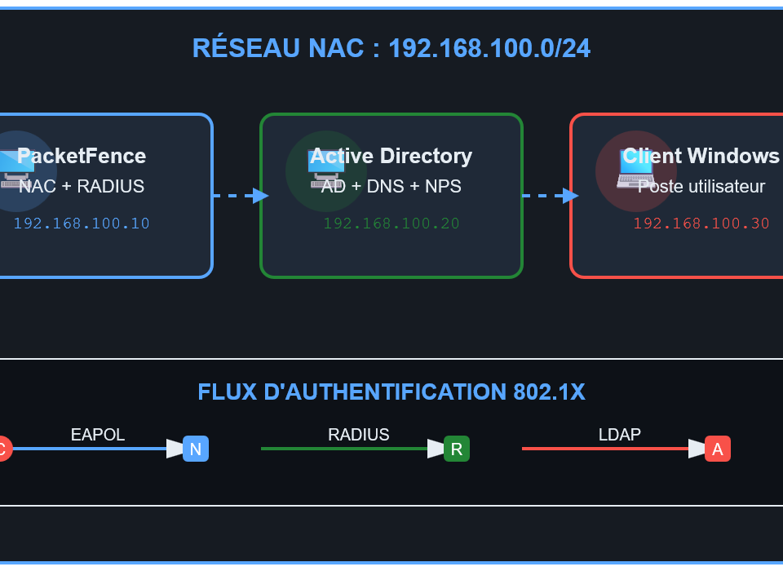
Architecture NAC complète
Infrastructure virtualisée avec trois machines interconnectées
Schéma d'architecture
Machines virtuelles
PacketFence
192.168.100.10
NAC + RADIUS + Interface Web
Active Directory
192.168.100.20
AD DS + DNS + NPS
Client Windows
192.168.100.30
Poste de test 802.1X
Domaine
nac.lan
Réseau
192.168.100.0/24

Slide 9
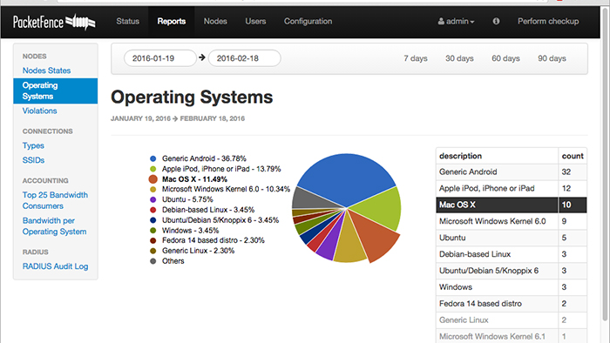
CHAPITRE 03
Configuration
PacketFence
Déploiement et paramétrage
du serveur NAC

Slide 10
Installation et configuration PacketFence
Déploiement via l'image ZEN préconfigurée
Déploiement
Assistant de configuration
La solution NAC PacketFence a été déployée à l'aide de l'image PacketFence ZEN fournie officiellement.
L'assistant de configuration initial permet de définir les paramètres principaux du système NAC via l'interface Web.
Environnement préconfiguré
Domaine
nac.lan
Serveur NAC, RADIUS et interface Web inclus
Réseau géré
192.168.100.0/24
Déploiement rapide
Solution prête à l'emploi
Serveur RADIUS
Activé
Compte admin
Défini
Configuration réseau
eth0
NAT
Accès externe / administration
Interface Web
eth1
INTERNE
Réseau NAC géré : 192.168.100.0/24
https://192.168.100.10:1443
IP: 192.168.100.10/24
Compte par défaut : admin / admin

Slide 11
CHAPITRE 04
Active Directory
& NPS
Configuration du serveur d'identités
et du service RADIUS

Slide 12
Configuration Active Directory
Installation des rôles et création du domaine
Configuration réseau
Rôles installés
Le serveur Windows Server a été configuré avec une adresse IP statique dans le réseau NAC pour assurer les rôles DNS et AD.
AD DS
Active Directory Domain Services - Gestion des identités
Adresse IP
192.168.100.20
DNS Server
Masque
255.255.255.0
Résolution de noms pour le domaine
DNS
192.168.100.20
NPS
Network Policy Server - Authentification RADIUS
Utilisateurs de test
Promotion DC
user1
Le serveur a été promu en contrôleur de domaine avec création du domaine :
Accès autorisé
nac.lan
user2
Accès refusé

Slide 13
Configuration NPS (RADIUS)
Déclaration du client RADIUS et création des politiques
Client RADIUS
Network Policy
PacketFence a été déclaré comme client RADIUS dans NPS pour permettre l'authentification.
Une Network Policy a été créée pour autoriser l'authentification des utilisateurs du domaine.
Nom
PacketFence
Méthode EAP
Adresse IP
192.168.100.10
PEAP (Protected EAP)
Secret partagé
radiussecret
Authentification interne
EAP-MSCHAPv2
Utilisateurs autorisés
Membres du domaine nac.lan
Flux d'authentification
Fonctionnement
NPS interroge Active Directory pour valider les identités et retourne les décisions d'accès (Accept/Reject) à PacketFence.
PacketFence
NPS
Active Directory
NAC
RADIUS
LDAP

Slide 14
CHAPITRE 05
Intégration et
authentification
Connexion des composants et tests
d'authentification 802.1X

Slide 15
Intégration PacketFence - Active Directory
Configuration de la source d'authentification LDAP
Objectif
Configuration LDAP
L'intégration entre PacketFence et Active Directory vise à permettre l'authentification des utilisateurs du domaine via LDAP.
Host
192.168.100.20
PacketFence interroge Active Directory pour vérifier les identités des utilisateurs avant d'autoriser l'accès réseau.
Port
389
Base DN
DC=nac,DC=lan
Bind DN
Administrateur@nac.lan
Password
••••••••
Difficultés rencontrées
Vérifications effectuées
Échec persistant de la connexion LDAP
Connectivité réseau validée
Domaine et Base DN vérifiés
Tests de connexion sans succès
Compte administrateur AD contrôlé
Configuration LDAP répétée
Instabilité de l'environnement PacketFence
Services PacketFence redémarrés

Slide 16
Configuration client 802.1X
Intégration au domaine et activation de l'authentification
Intégration au domaine
Scénarios de test
La machine cliente Windows a été configurée dans le réseau interne NAC et jointe au domaine.
Deux scénarios étaient prévus pour valider le fonctionnement de l'authentification NAC.
Domaine
user1
Autorisé
nac.lan
Accès au réseau autorisé après authentification réussie
Cette étape permet l'authentification via les comptes Active Directory.
user2
Refusé
Accès au réseau refusé (politique restrictive)
Activation 802.1X
IEEE 802.1X
Activé
Méthode EAP
PEAP
Impact du blocage LDAP
L'échec de l'intégration LDAP PacketFence–Active Directory a empêché la validation complète de ces tests d'authentification.
Authentification
Utilisateur Windows

Slide 17
CHAPITRE 06
Résultats et
validation
Analyse des tests et apprentissages
du projet

Slide 18
Tests et validation
Analyse des résultats et difficultés rencontrées
Éléments déployés avec succès
Difficultés rencontrées
Installation PacketFence
Échec intégration LDAP
Image ZEN déployée et configurée
Malgré plusieurs tentatives de configuration conformes à la documentation, la connexion LDAP entre PacketFence et Active Directory n'a pas pu être validée.
Configuration réseau NAC
Interfaces eth0 (NAT) et eth1 (interne)
Active Directory et DNS
Instabilité PacketFence
Domaine nac.lan créé et configuré
À la suite de multiples essais et redémarrages, l'environnement PacketFence est devenu instable avec accès Web intermittent et services ne démarrant plus correctement.
NPS et RADIUS
Client PacketFence déclaré et policy créée
Utilisateurs et client 802.1X
Impact sur les tests
user1, user2 créés et client préparé
Ce blocage a empêché la validation complète des scénarios d'authentification 802.1X avec accès autorisé et refusé.

Slide 19
Conclusion et apprentissages
Bilan du projet et compétences acquises
Acquis du projet
Compétences acquises
1
Architecture NAC complète
Déploiement d'infrastructures sécurisées
Mise en œuvre d'une infrastructure NAC réelle avec PacketFence, AD et 802.1X
Configuration authentification réseau 802.1X
2
Compréhension des interactions
Maîtrise des flux entre 802.1X, RADIUS, LDAP et Active Directory
Administration Active Directory et NPS
3
Expérience réaliste
Intégration LDAP et RADIUS
Illustration des défis d'intégration NAC en environnement d'entreprise
Résolution de problèmes réseau
Expérience enrichissante
Point critique identifié
Malgré les difficultés, ce projet constitue une expérience technique réaliste contribuant à une meilleure compréhension des enjeux des architectures de sécurité réseau.
La phase d'interconnexion des systèmes d'authentification constitue souvent le point le plus critique dans les déploiements NAC.

Slide 20
CHEYOUKH Boubker
FETTAH Saad
EL ATMANI Abderazzak
SALEK MEHDI
2025-2026
Ressources du projet
github.com/BOUBKERsup07/Projet_NAC_PacketFence_8021X_ActiveDirectory

